Slide 1
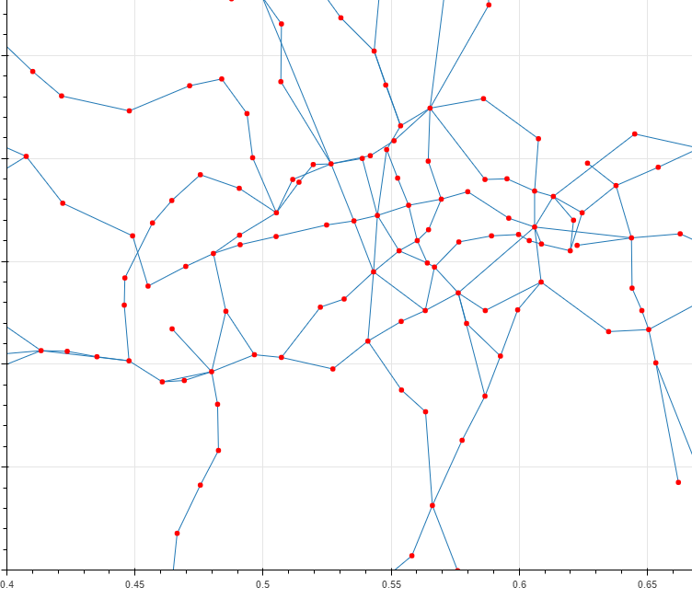
PRUEBA CIENTÍFICO DE DATOS PARTE 2
Científico: CRISTHIAN IZQUIERDO
Análisis de la red de metros de Londres

Slide 2
Métricas para identificar la estación más importante
La medidas de centralidad de los grafos convienen para identificar las estaciones más importantes
Centralidad de Intermediación
Numero de veces que la estación se encuentra dentro del camino más corto
Centralidad de Grado
Número de conexiones que tienen las estaciones
Centralidad de cercanía
Promedio de las distancias del nodo hacia los demás
Vector Propio
Influencia del nodo en la red, nodos conectados a nodos que estan bien conectados
PageRank
Algoritmo de Google construido para análizar páginas Web. Funciona para validar la relevancia de los nodos en una red

Slide 3
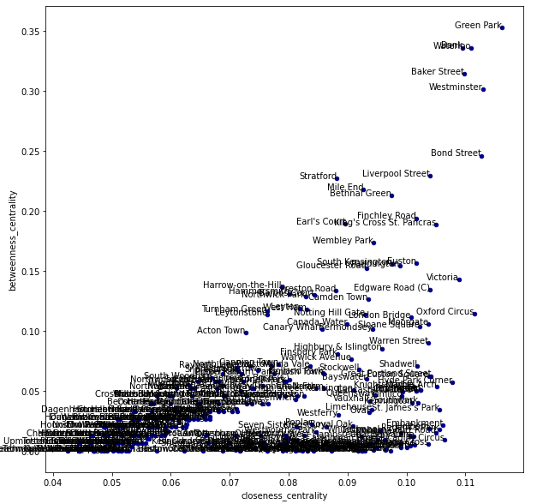
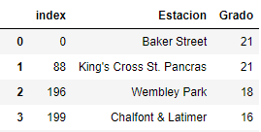
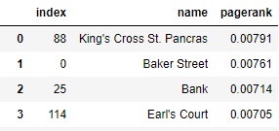
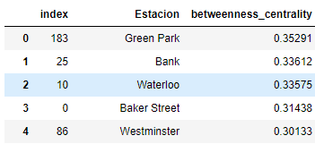
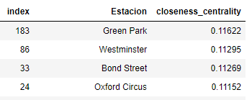
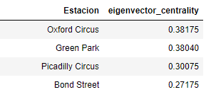
Estaciones más importantes de la red
Estaciones más conectadas
Centralidad de Grado
Centralidad de Grado
Estaciones más recurrentes dentro de los caminos óptimos
Estaciones cercanas a las demás
Estaciones mejor conectadas
(con nodos de alta conexión)

Slide 4
Cuál métrica se utiliza para validar impacto
Las métricas exploradas se pueden aplicar a toda la red promediando el valor generado en cada nodo.
Se selecciona la centralidad de intermediación:
Prolongaría la tasa media de todos los recorridos que se pueden realizar entre las estaciones
Eliminar estos nodos afectaría la cercanía total de la red.
Como se mide el impacto de deshabilitar una estación
Se remueven las estaciones y se evalúa nuevamente el promedio de la intermediación en toda la red.
El nodo que más “aumente” el promedio total de la red al atacarlo genera más daño.
Al aumentar la medida de intermediación la red en menos robusta.

Slide 5
Cuál métrica se utiliza para validar impacto
Las métricas exploradas se pueden aplicar a toda la red promediando el valor generado en cada nodo.
Se selecciona la centralidad de intermediación:
Prolongaría la tasa media de todos los recorridos que se pueden realizar entre las estaciones
Eliminar estos nodos afectaría la cercanía total de la red.
Como se mide el impacto de deshabilitar una estación
Se remueven las estaciones y se evalúa nuevamente el promedio de la intermediación en toda la red.
El nodo que más “aumente” el promedio total de la red al atacarlo genera más daño.
Al aumentar la medida de intermediación la red en menos robusta.

Slide 6
Estrategia de eliminación de estaciones
Al atacar los más utilizados en la intermediación la red reduce su desempeño y se prolongan los tiempo de recorrido
La estrategia consiste computar combinaciones de nodos (1,2,3,..) que generan mayor impacto aumentando la intermediación total
Al no ser una red compleja es posible computar varias combinaciones iniciando con las estaciones con mejor intermediación.
Sin embargo es necesario iterar entre las redes con mayor índice ya que según la configuración de la red estaciones fuera del ranking pueden generar más daño. La medida total de la red permite seleccionarlas
Aplicando:
La red tiene un índice de intermediación de 0.04355386
Al atacar la estación “Green Park” esta aumenta a 0.04527961
La siguiente estación a atacar es “Bank” llegando a un índice de 0.04739132

